Slide 1
Глобальное значение. Глобальные преимущества.
Лакшми Махон
Директор по предоставлению глобальных услуг для промышленности

Slide 2
Глобальная миссия API
Наша миссия заключается в предоставлении ценных продуктов и услуг для нефтяной и газовой промышленности, что позволит:
Повысить качество, надежность, стабильность и взаимозаменяемость
Повысить безопасность сотрудников и выполняемых работ
Содействовать стандартизации продукции и выполняемых работ
Улучшать и поддерживать эффективность работы

Slide 3
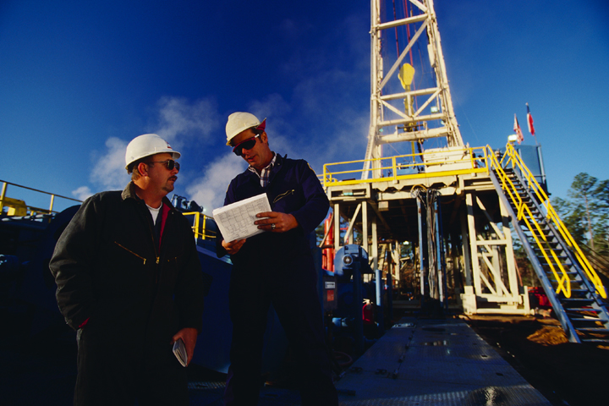
Миссия программы стандартизации API
Предоставить площадку для разработки промышленных стандартов, принимаемых на основе консенсуса, а также для технического сотрудничества в целях повышения безопасности и конкурентоспособности отрасли.

Slide 4
Комитеты по стандартизации API
Комитет по стандартизации нефтепромыслового оборудования и материалов (CSOEM)
Отвечает за ~275 стандартов, которые служат основой для монограммы API.
Комитет по измерению нефти (COPM)
Отвечает за ~125 стандартов, используемых во всем мире для работ, связанных с хранением и транспортировкой нефти.
Комитет по нефтеперерабатывающему оборудованию, (CRE)
Отвечает за ~175 стандартов которые служат основой для проведения сертификационных программ инспекторами API.

Slide 5
Более подробная информация о комитетах
Комитеты по стандартизации API обычно собираются два раза в год
Подгруппы собираются по мере необходимости, часто используя конференц-связь или интернет
Голосование осуществляется через веб-систему
Надзорные комитеты собираются для осуществления мониторинга работы
Корпоративное членство в API не является обязательным условием для работы в консенсусном комитете
Присоединиться к комитету по стандартизации API можно здесь:
http://www.api.org/products-and-services/standards/committees

Slide 6
Монограмма API
Лицензирование для производителей продукции, используемой в нефтяной и газовой промышленности
С 1924
Около 80 различных стандартов API
Стандарты, связанные с добычей нефти
Стандарты, связанные с переработкой нефти
3793 лицензиатов и кандидатов
79 стран

Slide 7
Знак качества
Использование монограммы API на продукции представляет собой гарантию лицензированного производителя, что на дату изготовления продукция соответствует всем применимым действующим редакциям спецификаций, стандартов и требований API.

Slide 8
APIQR
Сертификация систем менеджмента компании для нефтяной и газовой промышленности
Качество: API Спецификация Q1, ISO 9001 и TS 29001
Окружающая среда: ISO 14001
Здравоохранение: OHSAS 18001
Аккредитация ANAB
Получено 1500 сертификатов

Slide 9
Компании, имеющие лицензию API
3629 лицензиатов 79 стран
Основные страны:
Китай - 1522
США - 650
Индия - 228
Южная Корея - 147
Италия - 108
Канада - 96
ОАЭ - 76
Индонезия - 73
Великобритания - 71
Германия - 58
Япония - 52
Сингапур - 46
Мексика - 44
Малайзия - 43
Россия - 39

Slide 10
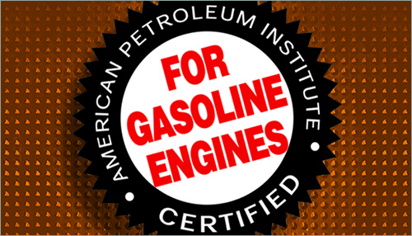
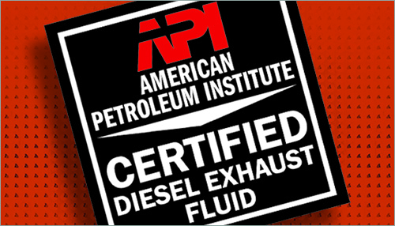
EOLCS и DEF
Сертификация и мониторинг производителей и поставщиков бензиновых и дизельных моторных масел и реагентов, используемых для очистки выхлопных газов дизельных двигателей (DEF)
Сотрудничество между API, компаниями-автопроизводителями, производителями дизельных двигателей и производителями присадок
Программа аудита вторичного рынка

Slide 11
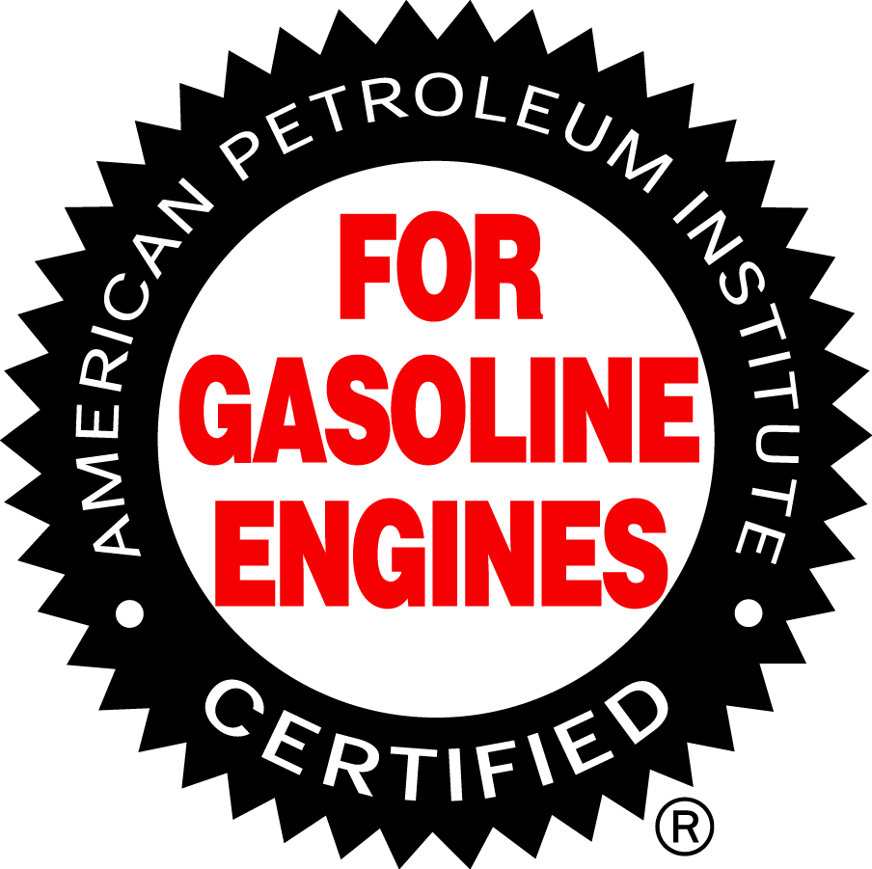
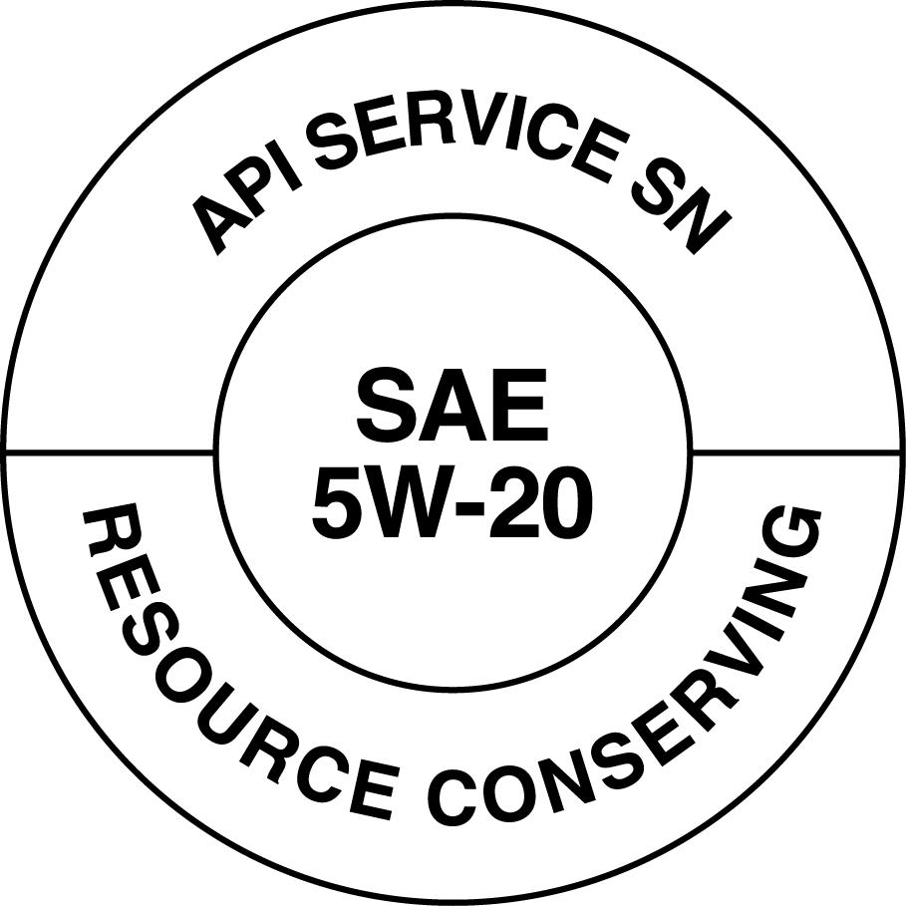
Можно легко определить масла, лицензированные API
Сертификационный знак представлен в форме “Звезды с лучами”
Сервисный символ API представлен в форме “Кольца”

Slide 12
Отдельные программы сертификации (ICP)
Разработан для определения аттестованных, компетентных экспертов отрасли
Наиболее распространенные международные программы
Состоит из предварительной аттестации и испытания
Кандидаты проходят испытания на соответствие API и другим общепринятым отраслевым стандартам
API обладает уникальными возможностями для предоставления этой услуги

Slide 13
Область применения ICP
5 базовых программ:
API 510 – Инспекторы по сосудам под давлением
API 570 – Инспекторы по трубопроводам, находящимся в эксплуатации
API 653 – Инспекторы AST
SI – FE Представители заказчика для стационарного оборудования
1169 – Инспекторы по строительству новых трубопроводов

Slide 14
Область применения ICP
5 специализированных программ :
API TES – Ответственный за вход персонала в резервуар
API 936 – Персонал, выполняющий футеровку
API 571 – Коррозия и материалы
API 577 – Контроль сварки и металлургия
API 580 – Контроль на основе рисков (RBI)
Программы для аудиторов по качеству – 6 видов сертификации на трех профессиональных уровнях (внутренний аудитор, аудитор, ведущий аудитор) которые можно получить в соответствии с API Spec Q1 или Spec Q2
3 Программы NDE (Демонстрация эксплуатационных характеристик)

Slide 15
Статистика ICP
26 700 сертифицированных лиц
Более 45 000 действующих сертификатов
Сертифицированные лица в 127 странах
Примерно 45% сертифицированных лиц проживают в США.
11 000 кандидатов в 2016 году

Slide 16
ICP является международной программой
Мы принимаем экзамены и выдаем сертификаты инспекторам:
Северная Америка
Южная Америка
Европа
Австралия
Африка
Азия
127 стран
Страна | Выдано сертификатов
США | 20900
Канада | 4757
Саудовская Аравия | 3110
Индия | 1243
Малайзия | 1040
Египет | 943
Соединенное Королевство | 773
Южная Корея | 622

Slide 17
Программы обучения
Непрерывное образование для специалистов, работающих в области нефти и природного газа
Очное обучение
Электронный курс дистанционного обучения
Обучение руководителей

Slide 18
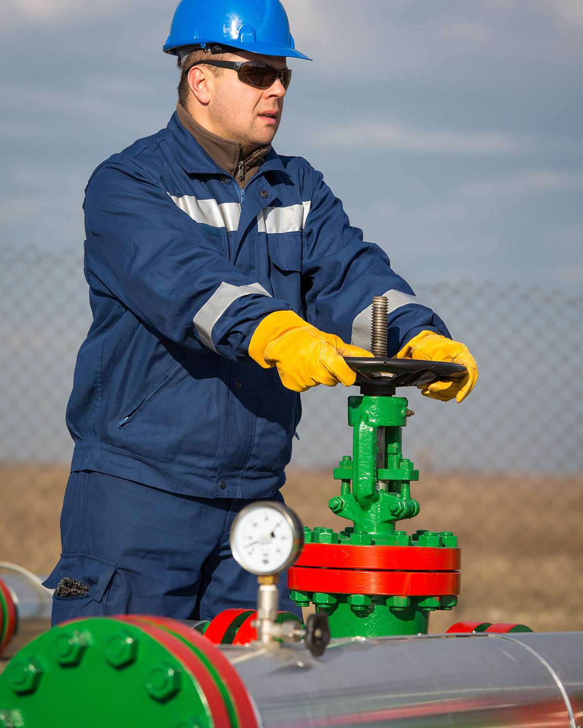
Очные курсы API-U
Предлагаются следующие собственные курсы API-U:
API Spec 6A – устьевое и фонтанное оборудование
API Spec 6D/6DSS – Трубопроводная арматура
API Std 510 – Код по контролю сосудов под давлением
API Std 570 – Код по контролю трубопроводов

Slide 19
Очные курса API-U
Notes:
Соединенные штаты
Китай
Сингапур
Объединенные Арабские Эмираты
Соединенное Королевство
Аргентина
Канада
Малайзия
Россия
Таиланд
Австралия
Бруней
Индия
Италия
Мексика
Нигерия
Пакистан
Южная Корея
Нидерланды

Slide 20
Спасибо!
Лакшми Махон
Директор по предоставлению глобальных услуг для промышленности
mahonl@api.org

